Slide 1
Тема самообразования:
Игровые технологии на музыкальных занятиях
у дошкольников

Slide 2
Цель работы
Внедрение игровых технологий на музыкальных занятиях
у дошкольников

Slide 3
Задачи:
1. Воспитывать любовь и интерес к музыке
2. Обогащать впечатление детей
3. Приобщать детей к разнообразным
видам музыкальной деятельности
4. Развивать общую музыкальность детей
5. Содействовать первоначальному развитию
музыкального вкуса

Slide 4
Что такое детская игра?
Игра-это любые занятия детей
Радуют детей
Развлекают детей
Игра-это форма организации жизни детей
Обучает детей
Игра-это деятельность
Позволяет осваивать отношения между людьми
Помогает ребёнку воссоздать различные виды деятельности людей
Забавляют детей
Формирует полезные навыки, умения

Slide 5
Классификация игр по месту в педагогическом процессе

Slide 6
Классификация А. С. Шмакова
ИГРЫ дошкольников
Творческие игры
На основе готовых сюжетов
*подражательные
*изобразительные
*драматизации
*театрализованные
Сюжеты придуманы детьми
*сюжетно-ролевые
*режиссёрские
*игры-фантазирование
*игры интегрированного типа
*игры-импровизации
Игры с правилами
Подвижные
Спортивные
Интеллектуальные
Музыкальные
Коррекционные
Забавы
Этнографические

Slide 7
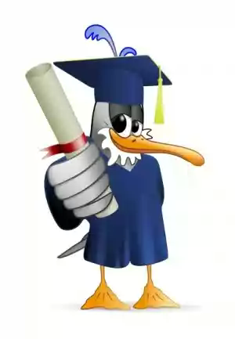
Функции игровой деятельности
Развлекательная
Коммуникативная
Диагностическая
Коррекционная

Slide 8
Значение игры для развития дошкольника
Возможность научиться действовать в плане представлений, развитие воображения
Возможность научиться ориентироваться в сфере человеческих отношений
Возможность научиться координировать свои действия с другими, сотрудничать и общаться

Slide 9
Результативность дидактических игр зависит:
Систематичность
Целенаправленность

Slide 10
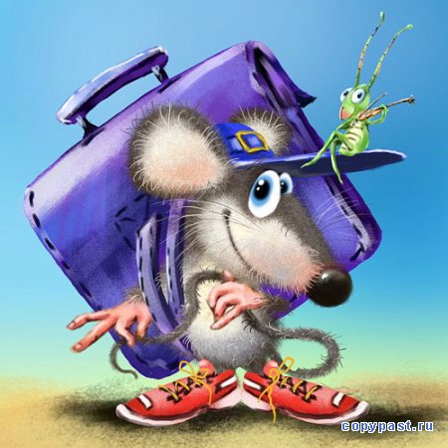
Виды педагогических игр
По характеру
педагогического
процесса
По виду деятельности

Slide 11
Развитие ритмического слуха
Развитие динамического слуха
Развитие певческих способностей
Развитие ладового чувства
Музыкально – дидактические игры
Развитие тембрового слуха
Развитие звуковысотного слуха
Обучение нотной грамоте
Восприятие музыкальных произведений

Slide 12
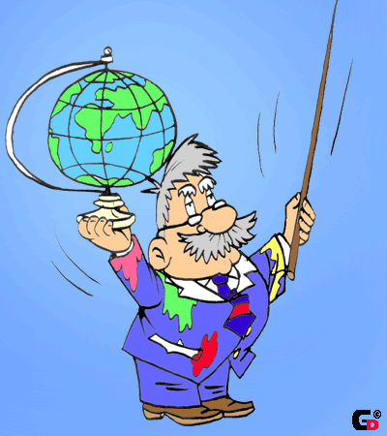
Игровая технология
Проживание занятия как художественного образа
Творческая импровизация, открывающая
возможность самореализации
Итог совместной деятельности

Slide 14
Сделайте трудное привычным,
привычное станет легким,
а легкое - приятным.
Аристотель

